Slide 1
做一个九懂程序员
—— 懂点产品、懂点业务、懂点运营……

Slide 2
学习的意义和目标
前沿
从抱怨到不抱怨
从不懂产品到懂产品/运营
程序员的职业生涯并非一成不变的枯燥

Slide 3
懂产品
1
什么是产品
产品，就是一系列符合用户需求的功能的组合。
车
伴侣
房
筷子
记事本

Slide 4
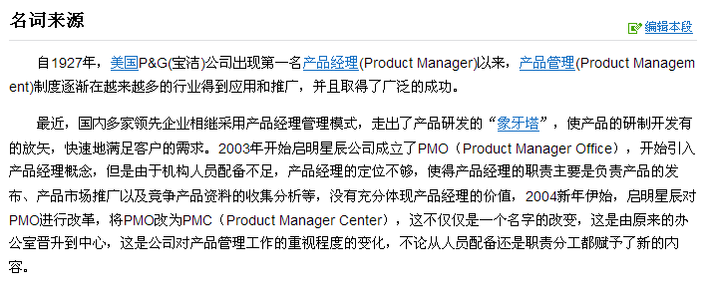

懂产品
1
产品经理的出现
*国内产品经理专业岗位在04~05年出现！

Slide 5
懂产品
1
产品经理的定义
产品经理是产品的设计者、建造者、运营者，更是产品的第一个用户。
☆产品经理进行市场调研，收集用户需求（一般）。
☆产品经理确定产品功能，制定产品规划（然后）。
☆产品经理协调相关部门进行产品的研发（接着）。
☆产品经理负责或指导产品运营，并主持版本更新（最后）。

Slide 6
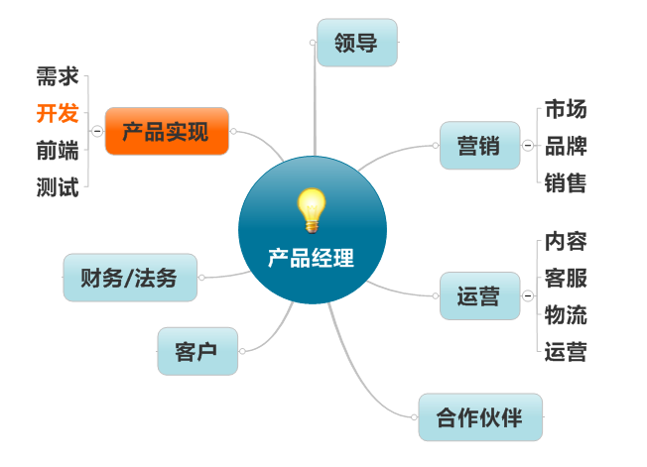
懂产品
1
产品经理都在干什么？
爽

Slide 7
懂流程
2
产品的诞生流程
想法 → 快速思维 → 竞品调研→ 细分需求 → 原型建立 → 沟通协调
→ 反复原型 → 确定产品关键节点实施方案
最终原型/演示+文档 → 开发/内容准备 → 测试/内容填充
→ 发布 → 依据数据进行产品改良

Slide 8
懂文档
3
工作中常见文档
 | MRD | PRD
中文 | 市场需求文档 | 产品需求文档
英文 | Market Requirements Document | Product Requirements Document
给谁看 | 产品、运营、研发等业务线同事 | 单个部门，如开发部/技术部
讲什么 | 对市场、客户、购买者、用户以及市场需求进行定义；如何来实现？什么时间实现需求？实现了需求会获得什么结果？ | 有哪些模块？哪些功能？哪些流程？目标和可量化的指标是什么？
谁来写 | 领导/市场部门/运营部门* | 产品经理、产品技术经理*
* 企业规模和部门设置的不同会最终决定“谁来写”。

Slide 9
懂工具
4
产品常用工具
 | MindManager | Axure | Visio | PS/Fireworks
用 途 | 思维导图 | 原型设计 | 流程设计 | 风格/表现示意
说 明 | 纸和笔的作用； 整理产品思路； 罗列产品功能； …… | 布局说明； 交互示意； | 严谨的流程设计软件，如注册流程、购物流程等等； | 更生动的Demo制作
程序员需要掌握MindManager、Visio

Slide 10
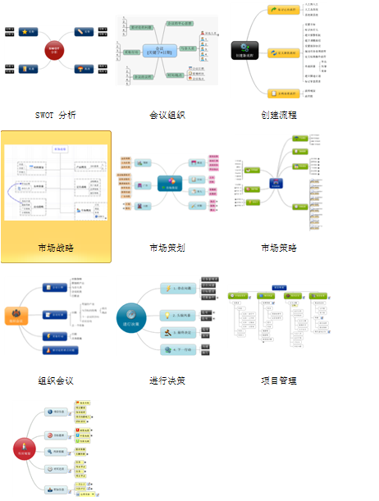
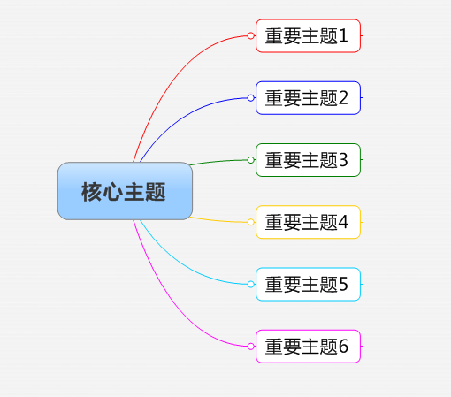
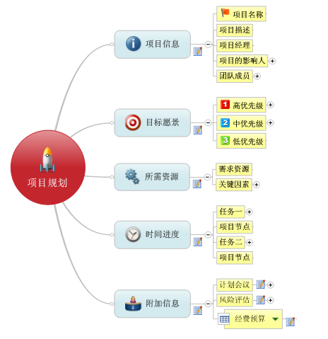
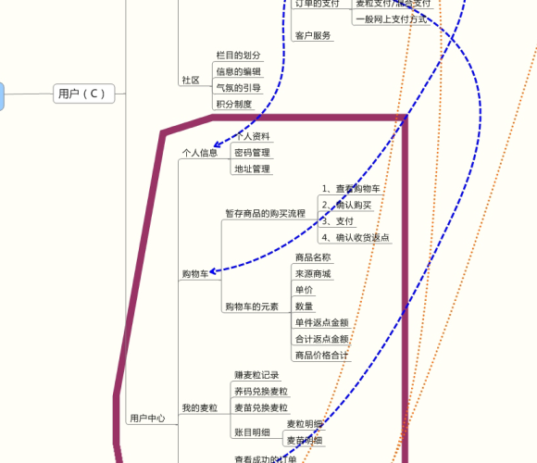
懂工具
4
产品常用工具 —— MindManager

Slide 11
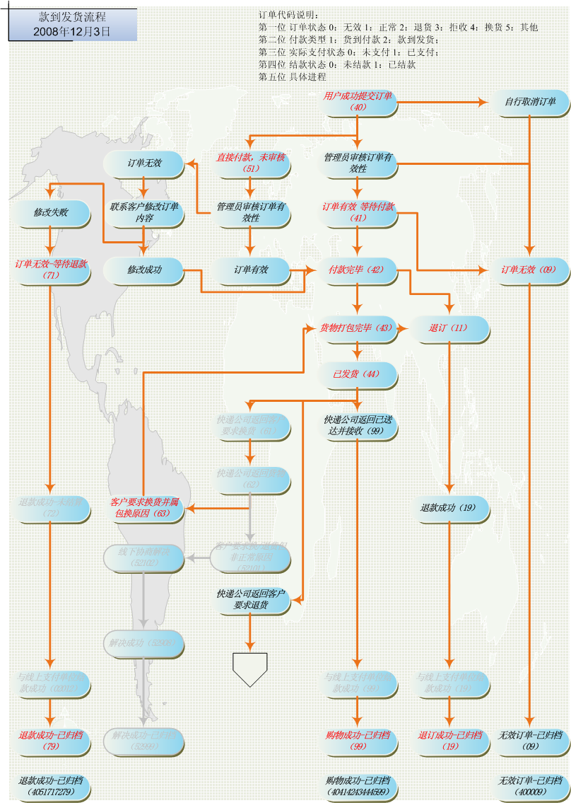
懂工具
4
产品常用工具 —— Visio

Slide 12
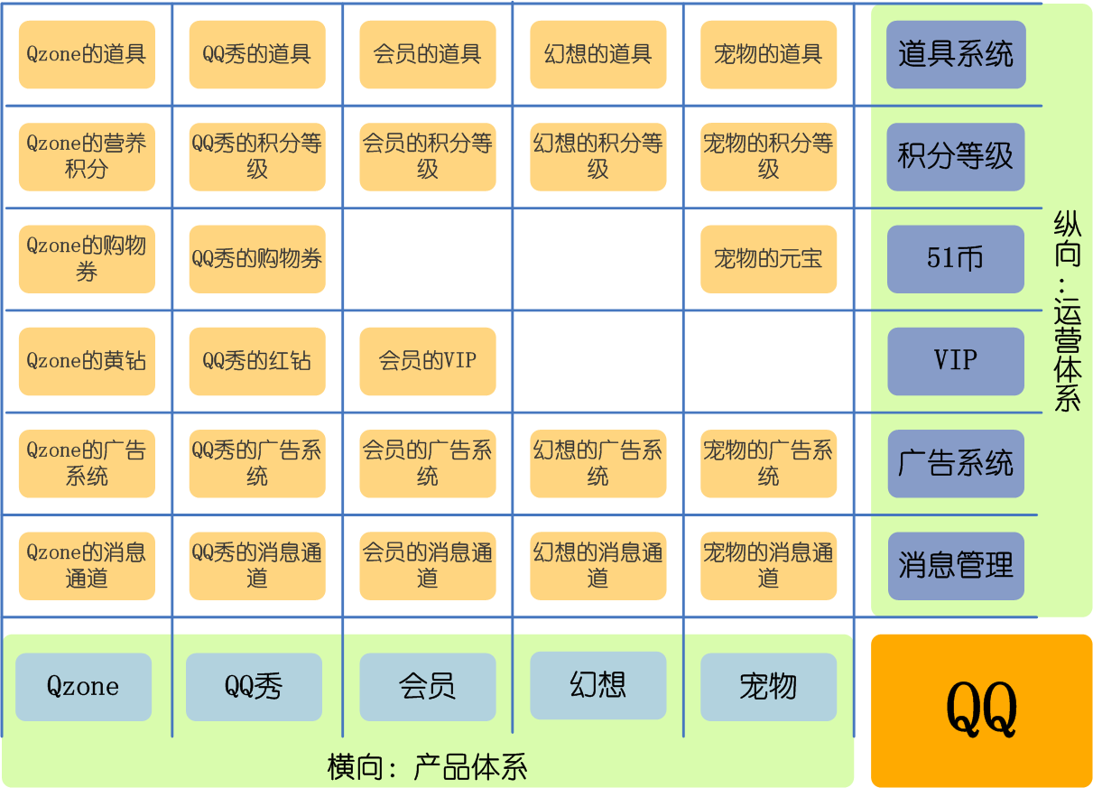
懂业务
5
运营
营收
腾讯产品案例
产品
功能

Slide 13
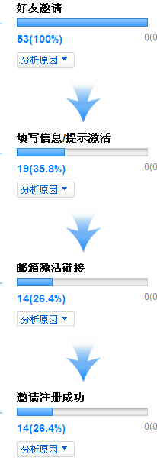


懂数据
6
通过数据改良产品/功能
☆ 重点是通过“转化分析”/数据异常发现产品问题；
☆ 通过分析大量采样数据改进产品/功能。

Slide 14
懂运营
7
运营的三个核心目标
☆ 发展新用户
☆ 留住老用户
☆ 提高盈收和扩大市场份额
浏览器兼容性差、打开速度差、流程中报错…
不是用户想要的、体验差、域名差、内容无更新…
版本更新慢、不适应市场、竞品层出不穷…
可能导致不良结果的原因

Slide 15
懂运营
7
运营与开发：客户忠诚度分析（举例）
☆ 分析客户忠诚度是为了让他们继续忠诚；
☆ 分析客户忠诚度是为了让更多的客户忠诚（诱惑客户）；
☆ 找到更精准的营销对象，提高转化率，降低营销成本。

Slide 16
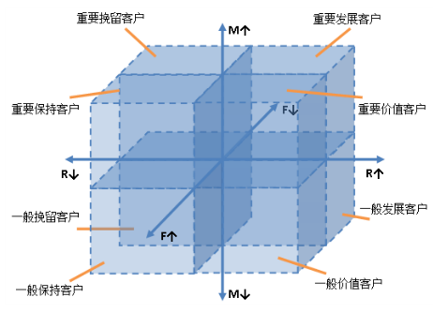
懂运营
7
RFM模型
RFM模型是衡量客户价值和客户创利能力的重要工具和手段。该模型通过一个客户的近期购买行为、购买的总体频率以及花了多少钱三项指标来描述该客户的价值状况。
(客户的价值就是消费，没有消费就没有价值)
R(近度)
最近一次消费(Recency)
F(频度)
消费频率(Frequency)
M(值度)
消费金额(Monetary)

Slide 17
懂学习
8
学习产品经理所具备的和向别人分享你懂的
需求
把控
因为你的乐于分享，别人才会与你分享得更多。
10年工作经验的程序员很少，拿着一年积累的工作经验干10年的太多。
商业敏感
数据分析
心理调节
项目管理
沟通能力
学习能力

Slide 18
懂规划
9
程序员的职业生涯规划
☆持续学习新的IT技术；
☆对行业和技术解决方案带来的商业价值保有好奇心
☆在公司内外搭建自己的人脉网络；
☆尽早确定自己的职业发展方向（高级程序员、团队领导、领导）。

Slide 19
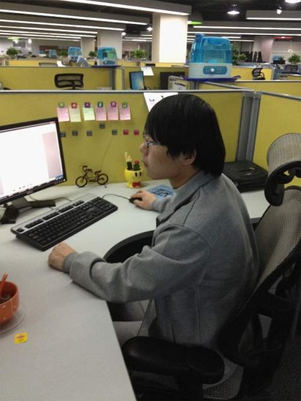
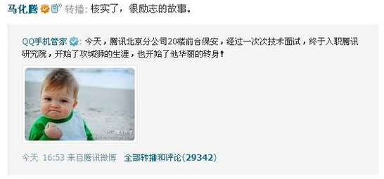
懂规划
9
程序员的职业生涯规划 —— 做保安是想得到什么？
2012最励志的保安
真相：Dream只有24岁，毕业于洛阳师范学院，拥有计算机和工商管理的双学位。他带着IT职业经理人的梦想来到北京，但理想的工作并不容易找到

Slide 20
懂规划
9
做好九懂程序员，职业生涯才会越加精彩！

Slide 21
Thanks!

